Slide 1
Hack4SocialGood
Inequalities Challenge

Slide 2
Ursachen von Armut oder die Situation armutsbetroffener Personen besser verstehen
Welche individuellen und kontextuellen Merkmale erhöhen das Armutsrisiko?
Wie hängen unterschiedliche Armutsrisiken miteinander zusammen?

Slide 3
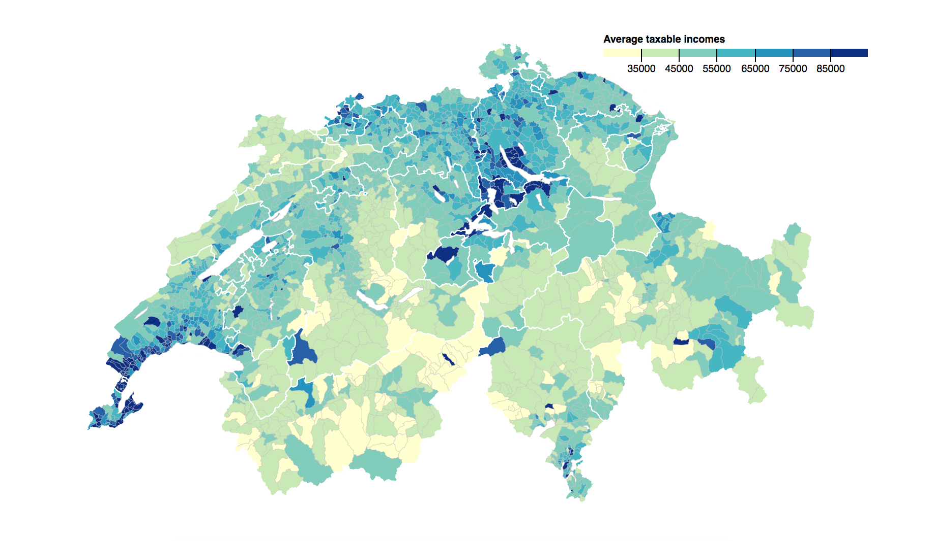

Slide 4
Armutsbetroffene Personen mit Daten besser unterstützen
Vergleich der Massnahmen zur Bekämpfung von Armut unterschiedlicher Kantone. Verstehen, was hilft und dies auch andernorts implementieren.
Massnahmen zur Bekämpfung von Armut vor dem Hintergrund des Verständnisses des Phänomens entwerfen.

Slide 5
Ressourcen
Auf Gemeinde-Ebene aggregierte Daten zu Armut und Ungleichheit im Kanton Bern;
Auf Gemeinde-Ebene aggregierte Daten zu Armut und Ungleichheit für die gesamte Schweiz (aber weniger detailliert);
Codebooks / Variablenbeschreibungen;
Zusammenfassung Literatur zu Armut + Beschreibung Armutsindikatoren;
Zusammenfassung Literatur zu Ungleichheit + Beschreibung Ungleichheitsindikatoren;
Rudi und Lukas.

Slide 6
Mögliche Themen
Mehrfachproblematiken
Befinden sich die Caritas-Läden an den richtigen Standorten?
In welchen Kantonen ist die Ungleichheit am höchsten?

